Slide 1


airitiBooks 華藝中文電子書
2013 airitiBooks User Guide
平台暨線上閱讀使用說明

Slide 2

華藝電子書內容與特色
全國最大繁體中文電子書網站，支援各種載具之線上及離線閱讀，輕鬆閱讀電子書。
收錄兩岸三地，超過900家出版社、近6萬本的優質中文電子書。
收錄類型：人文社會、自然科學、醫學、產業報告、考試用書、語言進修、文學小說、商業管理、藝術、養生保健、休閒、政府出版品等。

Slide 3

分類導覽
與檢索列
本館已採購館藏
登入/登出、閱讀軟體下載
常見問題、英文版切換
活動與主題閱讀書單大圖輪播、最新消息
個人化功能
我的書櫃 My Books
熱門書籍與主題推廣

Slide 4

電子雜誌
閱讀排行
星等推薦排行
主題精選書單
上線新書
優質出版社與推薦書籍

Slide 5


圖
書
館
專
頁
本館LOGO
本館館藏
本館閱讀排行

Slide 6

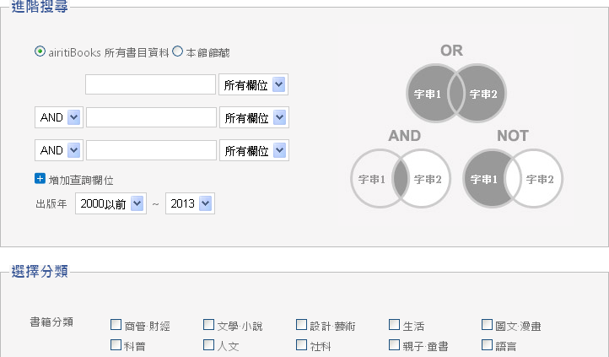
檢索功能
選擇檢索範圍
本館已採購之館藏，或是airitiBooks全部電子書
布林邏輯說明
進階檢索條件選擇

Slide 7
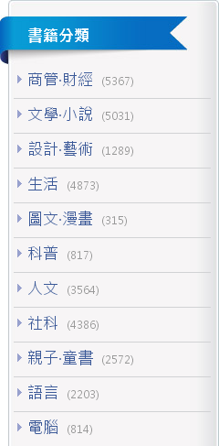
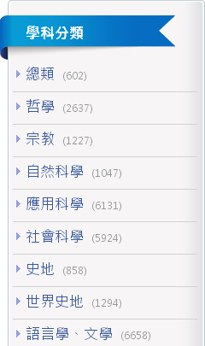
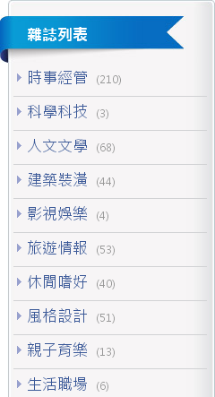
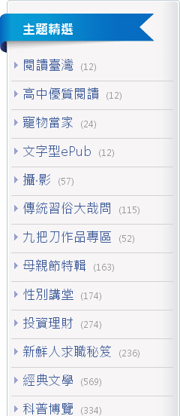
瀏覽功能
多種瀏覽模式選擇

Slide 8


平台書籍功能
多種匯出模式與格式
可依熱門度或推薦星等排序
加入個人化我的最愛
個人化推薦星等
線上閱讀或下載閱讀

Slide 9

如何借書閱讀？- 線上閱讀
直接點選「線上閱讀」開啟瀏覽器即可。
  若無反應，請關閉瀏覽器”封鎖彈出視窗”功能。
  關閉閱讀視窗，便即時歸還書籍，供下一人使用。

Slide 10


如何借書閱讀？- 下載閱讀
請先申請或登入借書帳號
點選「下載閱讀」
至iRead eBook閱讀軟體下載專區，下載並安裝閱讀軟體。
開啟閱讀軟體，下載書籍閱讀。

Slide 11
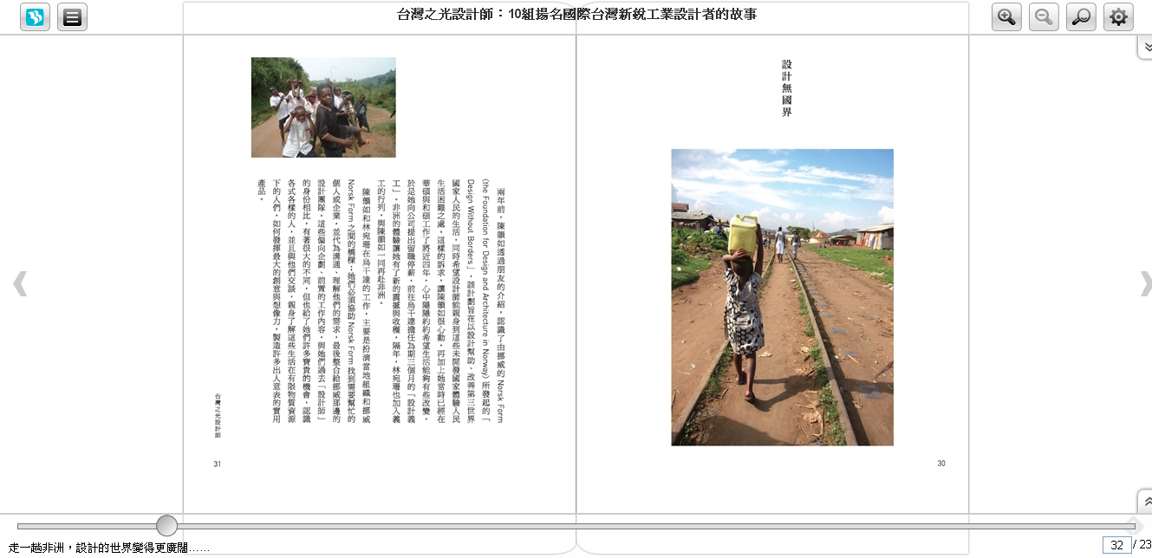
閱讀畫面 - PC
翻
頁
翻
頁
目錄
書名
放大、縮小
檢索、其他設定
目前章節
拖曳軸
頁數與跳頁

Slide 12

閱讀畫面 – 行動載具
書名
翻
頁
展
開
、
收
起
上
下
功
能
列
翻
頁
內文檢索
目錄
目前章節
頁數與跳頁
拖曳軸

Slide 13
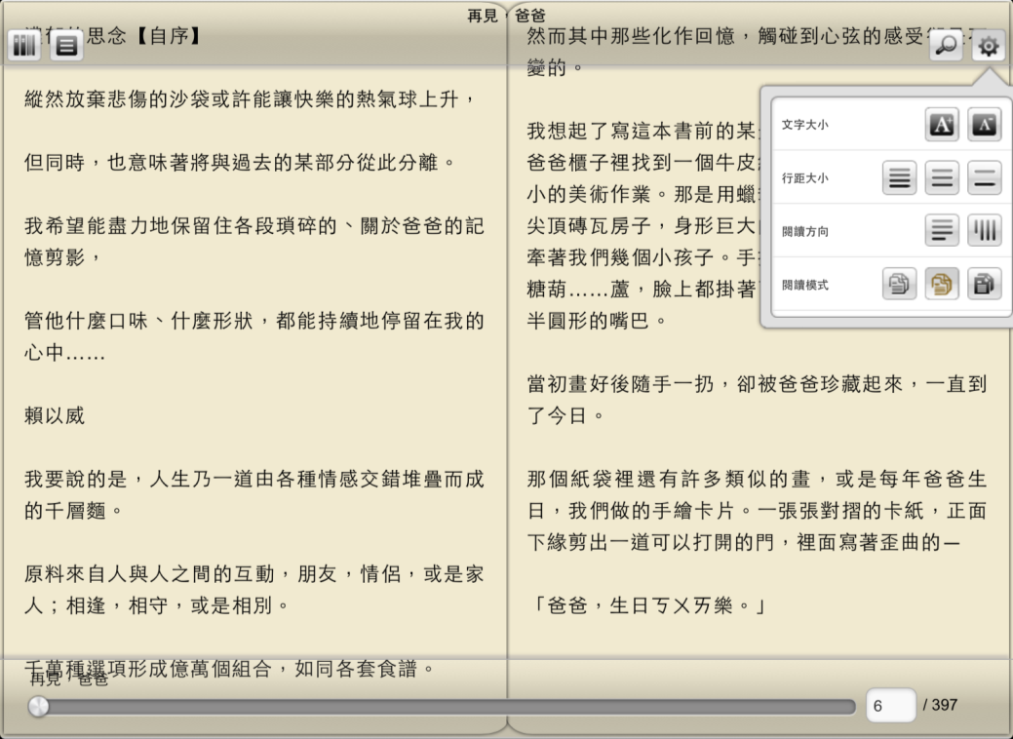
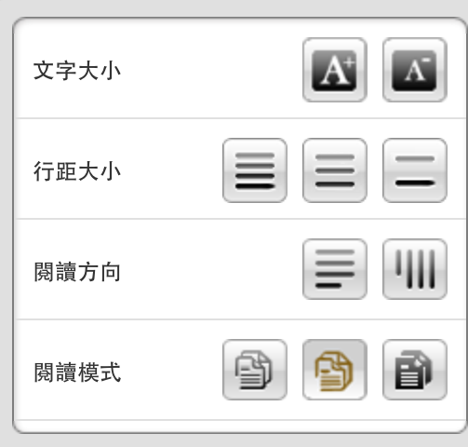
閱讀畫面 – 文字型ePub
設定

Slide 14
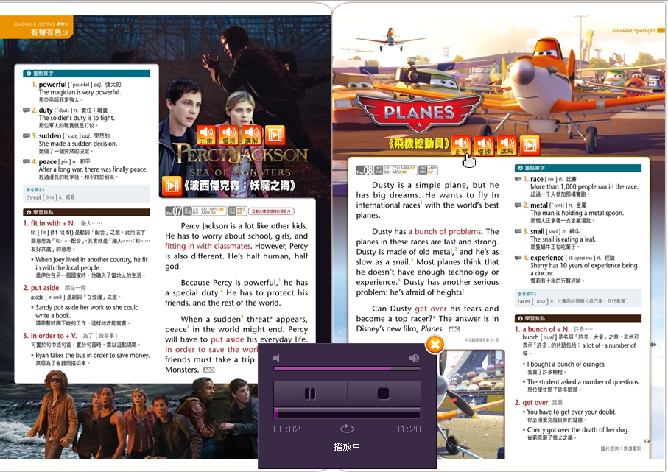

閱讀畫面 – 有聲書
聲音、影片

Slide 15

The End ☺
如有疑問，請洽客服信箱
books@airiti.com

